Slide 1
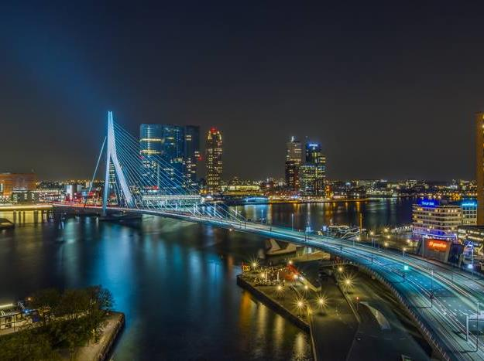


Transities in Rotterdam
Slimme gezonde stad
Will Clerx, gemeente Rotterdam
Erik de Romph, TNO

Slide 2
INHOUD
Slimme gezonde stad
Kennisvraag Rotterdam
Aanpak
Uitwerking transities
Conclusies
Hoe verder

Slide 3

Slimme & gezonde stad
Het programma slimme en gezonde stad is een programma van I&M dat op zoek gaat naar slimme oplossingen voor gezonde, duurzame en leefbare steden zonder hierbij nieuwe normen op te leggen.
In de zomer van 2016 is aan alle SGS Pilotsteden gevraagd kennisvragen in te dienen. TNO heeft de beantwoording van de kennisvragen opgepakt, en heeft in deze samengewerkt met de Universiteit van Utrecht.
Ruimtelijke planning
& ontwerp
Integraal werken
Thema’s slimme
& gezonde stad
Gedrag & motivatie
Meten & rekenen
Schoner verkeer &
vervoer

Slide 4
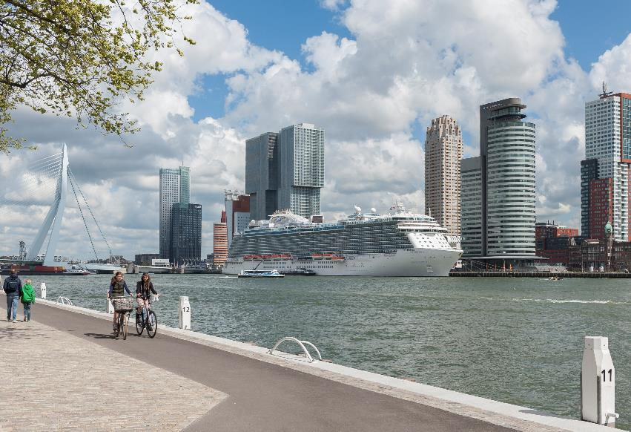

Stedelijk verkeersplan Rotterdam
Slimme bereikbaarheid voor een gezonde, economische Sterke en aantrekkelijke stad
Stedelijk Verkeersplan Rotterdam 2016 – 2030+

Slide 5
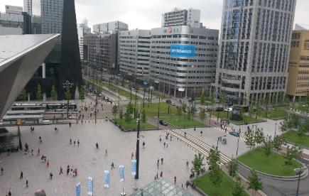

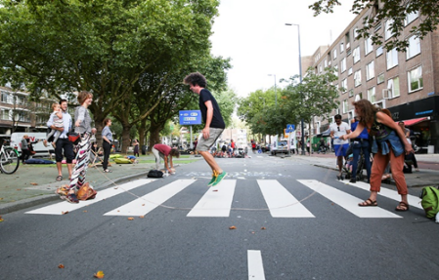
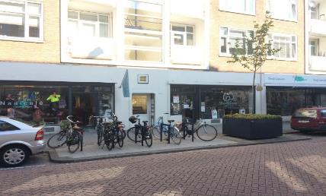
Stedelijk verkeersplan Rotterdam
Ruimtelijke Verdichting
Gezondheid
Economische Vernieuwing
Bereikbaarheid
Mobiliteit is geen doel op zich maar moet bijdragen aan:
gezondheid, ruimtelijke kwaliteit en versterking van de stedelijke economie

Slide 6
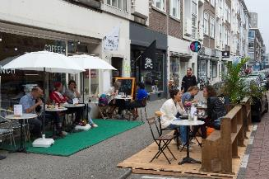
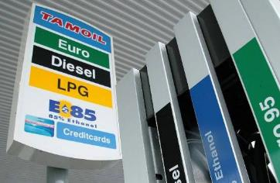
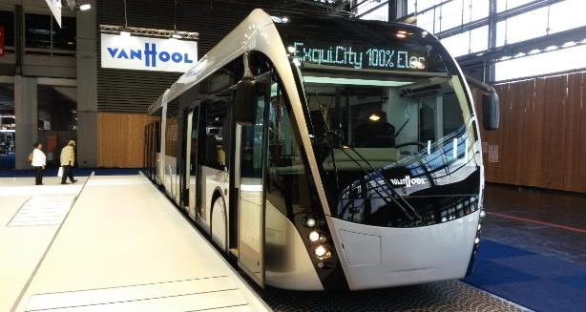
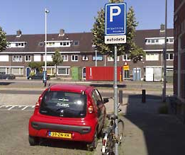
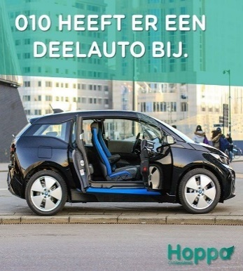
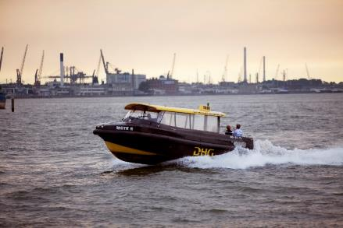

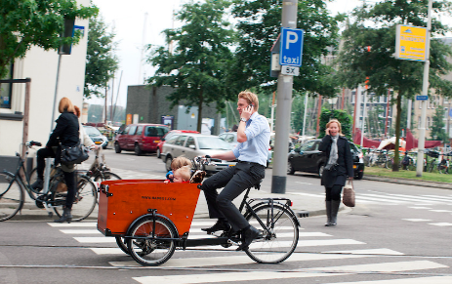
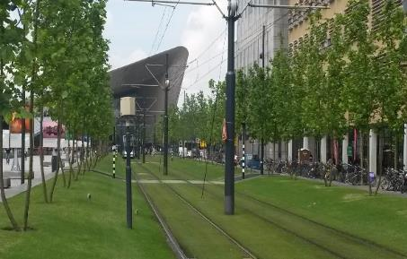
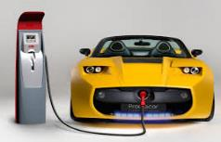

Transitie van mobiliteit stimuleren

Slide 7
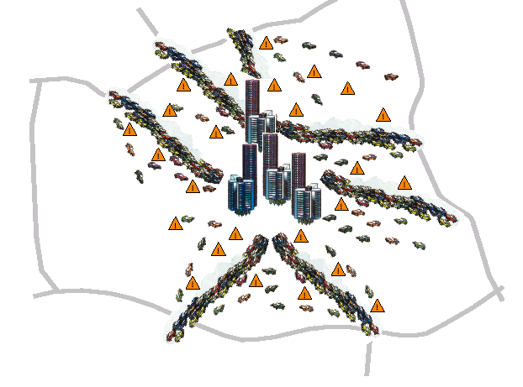
Trends en modelprognoses

Slide 8
Kennisvragen
Aanleiding
Kennisvragen
Rotterdam wil een aantrekkelijke gezonde en bereikbare stad zijn, maar het is voor de gemeente lastig om goed onderbouwde beslissingen te nemen over de investeringen en de bijdrage die dit levert, omdat (1) er weinig bekend is over de effecten en (2) het instrumentarium te beperkt is.
“Welke transities (in relatie met mobiliteit) zijn mogelijk om de stad aantrekkelijk, gezond en bereikbaar te houden en met welke maatregelen zijn deze transities in de stad te realiseren?”
“Wat voor soort instrumentarium (modellen) geeft daarbij inzicht in de effecten van deze maatregelen op aantrekkelijkheid, gezondheid en bereikbaarheid?”
Notes:
Rotterdam wil een aantrekkelijke, gezonde en bereikbare stad zijn en heeft dit o.a. uitgewerkt in het stedelijk verkeersplan Rotterdam 2030+. Om deze ambitie te realiseren is een aantal transities nodig. Het autogebruik kan niet meer onbeperkt doorgroeien en om de stad leefbaar te houden worden diverse maatregelen overwogen, zoals investeringen in nieuwe fiets- en OV-verbindingen, meer ruimte voor de voetganger, stimuleren van deelmobiliteit (auto en fiets), last mile oplossingen voor het openbaar vervoer, Mobility as a Service (MaaS) etc. Het is voor de gemeente echter lastig om goed onderbouwde beslissingen te nemen over deze investeringen en de bijdrage die dit levert aan de doelstellingen van het verkeersplan. Ten eerste is er nog relatief weinig bekend over de effecten van dit soort maatregelen en de wijze waarop je de gebruikers mee kunt krijgen in deze transities (welke groepen gaat het treffen, hoe bereik je hen en wat kun je doen om het huidige gedrag te veranderen). Ten tweede is het instrumentarium (verkeersmodellen) dat nu gebruikt wordt om inzicht in de effecten te krijgen is meestal alleen gebaseerd op reistijd, kosten en bereikbaarheid en neemt het de effecten op gezondheid en aantrekkelijkheid niet in beschouwing. De hoofdvraag voor dit onderzoek is derhalve:
Welke transities(in relatie met mobiliteit) zijn mogelijk om de stad aantrekkelijk, gezond en bereikbaar te houden en met welke maatregelen zijn deze transities in de stad te realiseren.
Wat voor soort instrumentarium (modellen) geeft daarbij inzicht in de effecten van deze maatregelen op aantrekkelijkheid, gezondheid en bereikbaarheid.

Slide 9
aanpak
1
Literatuuronderzoek en workshop bij de gemeente Rotterdam
  Verzamelen van transities
  Samenbrengen initiatieven rondom nieuwe mobiliteitsconcepten
2
Verzamelde transities en ambities in breder kader zetten m.b.v. vier vragen:
  Wat is effect van transitie?
  Wat zijn de uitdaging voor de stad?
  Wat is effect van maatregel?
  Wat voor instrumentarium geeft inzicht?
3
Conclusies en delen van bevindingen aan stakeholders uit eerste fase.
Notes:
Activiteiten die hebben plaatsgevonden:
31/1 workshop met deelnemers van de gemeente Rotterdam
2. Deze stap is uitgevoerd in drie afspraken samen met Dick Ettema van de Universiteit van Utrecht en Will Clerx van de gemeente Rotterdam.
3. 29/4 de tweede workshop met de gemeente Rotterdam plaatsgevonden
De resultaten zullen ook gedeeld worden tijdens:
SGS lunch op 4/10
Algemene SGS presentaties op 11/5
Het boekje Acquire

Slide 10
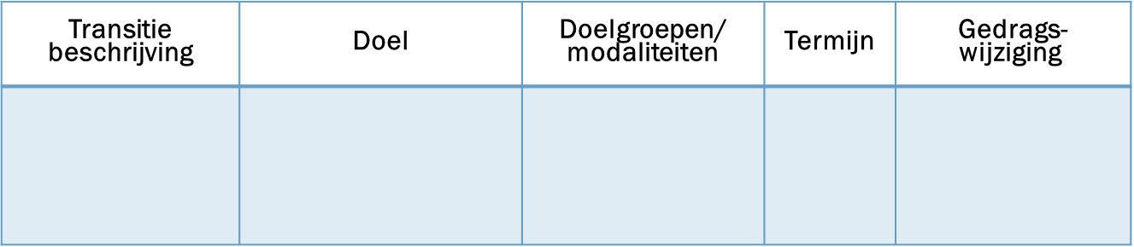
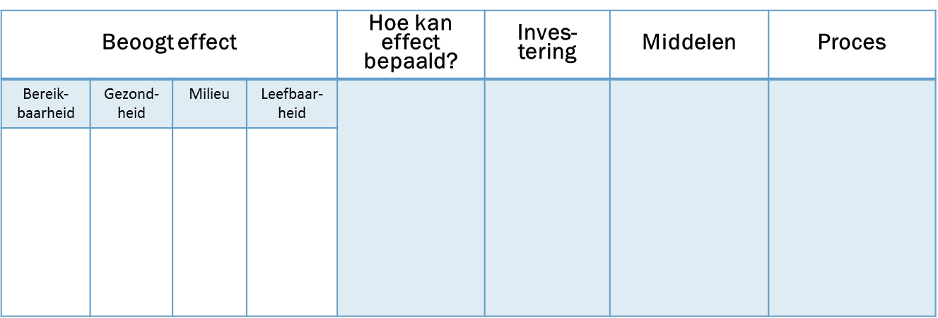
Workshop
Inventarisatie van transities
1
Aan de hand van volgende tabel is een aantal transities verder uitgewerkt:
Wat drijft de transitie?
Termijn – wanneer is transitie grootschalig ingevoerd?
Op welke doelgroepen en modaliteiten grijpt het in?
Welke gedragswijzigingen zijn nodig?
Welke stappen zijn nodig voor er besluiten over middelen kunnen worden genomen?
Wat is het effect van de transitie op bereikbaarheid van stad, gezondheid van inwoners, milieu en leefbaarheid?
Hoe kan je effect en impact van maatregelen meten?
Inschatting van de kosten: kiezen uit laag – middel - hoog
Met welke middelen kan de gemeente transitie beïnvloeden?

Slide 11
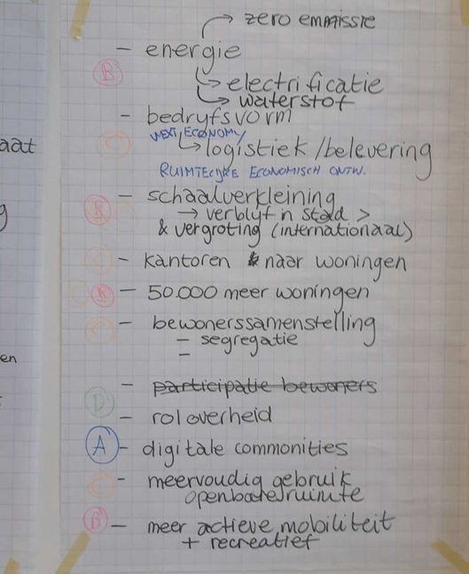
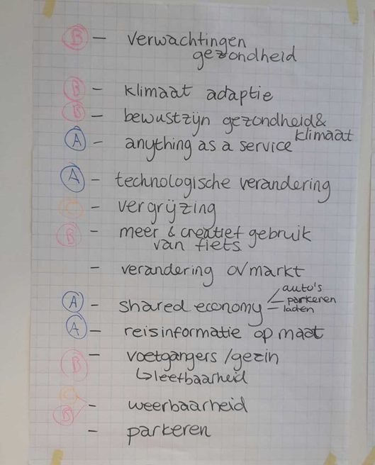
Workshop
Inventarisatie van transities
1
Aan de hand van volgende tabel is een aantal transities verder uitgewerkt:
Wat drijft de transitie?
Termijn – wanneer is transitie grootschalig ingevoerd?
Op welke doelgroepen en modaliteiten grijpt het in?
Welke gedragswijzigingen zijn nodig?
Welke stappen zijn nodig voor er besluiten over middelen kunnen worden genomen?
Wat is het effect van de transitie op bereikbaarheid van stad, gezondheid van inwoners, milieu en leefbaarheid?
Hoe kan je effect en impact van maatregelen meten?
Inschatting van de kosten: kiezen uit laag – middel - hoog
Met welke middelen kan de gemeente transitie beïnvloeden?

Slide 12
Resultaat van workshop
1
Wat hebben we opgehaald?
  Ambities uit stedelijk verkeersplan Rotterdam:
Lijst met algemene maatschappelijke transities en inzicht in ambities van gemeente Rotterdam op gebied van mobiliteit.
  Minder autokilometers binnen de Ring: voorrang voor fiets en OV.
  Een samenhangend regionaal en stedelijk netwerk: wegen en OV in evenwicht.
  Regionale en stedelijke oeververbindingen: nieuwe en transformatie van bestaande.
  Aantrekkelijke en levendige (Binnen)stad: de citylounge versterkt.
  Versterken nieuwe vervoerswijzen: vervoer over water en Last Mile.
  Geen vervoersarmoede: sociale en maatschappelijke participatie versterkt.
  Gezonde leefomgeving: versterken Ruimtelijke kwaliteit en Zero Emissie.
  Slimme mobiliteit: technologische innovatie en ICT.
  Gebieden Buiten de Ring: duurzaam verbonden.
Inzicht in de definitie van een transitie:
“Een transitie is de overgang van oude naar nieuwe situatie die autonoom plaatsvindt.”
Vervolgstap
Vervolgens heeft TNO opgehaalde transities vergeleken met algemene maatschappelijke trends uit MIRT NOWA onderzoek. En uitgewerkt samen met de Universiteit Utrecht.

Slide 13
1
 | Transities | Input vanuit de workshop
Demografie | Vergrijzing bevolking en toename gezonde levensjaren in Nederland. | -
 | Bevolkingstoename in de steden | Verdichting van de stad; Trek van hoogopgeleide naar Noord, minder OV naar zuid; Leefbaarheid voor gezinnen
Economie | Opkomst deeleconomie en de omslag van “bezit” naar “gebruik” | Opkomst deeleconomie
 | Het nieuwe werken, flexibeler van arbeid (anytime, anywhere) zet door | -
Technologie | Technologische versnelling, convergentie van technologieën. | Voertuigtechnologie, Opkomt van autonome voertuigen, Elektrificatie van vervoer,
 | Voortgaande informatisering en digitalisering van samenleving. | Digitalisering; MAAS
Klimaatsverandering | Gevolgen en schade door klimaatverandering worden zichtbaarder en nemen toe | Klimaat adaptatie
Energie | Goedkopere en schonere energie | Energietransitie: elektrificatie & waterstof als brandstof
Politiek | Relatie overheid – samenleving verandert: primaat komt bij maatschappelijk initiatief
Sociaal | Bewustwording consumenten en bedrijven neemt toe. | Hogere eisen aan de omgeving vanuit gezondheid van de inwoners; Meer fiets en voetgangers.
 | Voortgaande individualisering en emancipatie | Sociale weerbaarheid (iedereen moet kunnen meedoen)
Notes:
Bron: MIRT NOWA
Binnen deze studie is gekeken naar het effect van de transities op Rotterdam. Deze transities zijn echter niet alleen toepasbaar op de gemeente Rotterdam, maar ook op andere Nederlandse steden.
Ook hebben we ons gericht op transities binnen het personen vervoer. In dit project is of nauwelijks naar goederen en logistiek gekeken.

Slide 14
Impact van transities
1
Aan de hand van workshop en overzicht van transities is de volgende schematische weergave gemaakt van de wijze waarop een stad om kan gaan met transities:
Transitie
Informatie uit modellen, experimenten of van experts
Actief faciliteren?
ja
Interventies
mogelijk?
ja
nee
nee
Effect van interventies
Besluit-vorming
Effect van transitie
heroverweging

Slide 15
REsultaat
2
Uitwerking transities in vier stappen:
  Effect
  Uitdaging
  Invloed
  Inzicht.
Notes:
Deelnemers vragen of ze aan of opmerkingen hebben op invulling van de transities die we hebben uitgewerkt.

Slide 16
2
Opkomst deeleconomie: Car Sharing
Twee mogelijkheden van autodelen:
1. Autodelen (via peer-to-peer of organisatie). Meestal geen eigen auto, maar wel toegang tot deelauto.
2. Ritdelen (via apps). Dit lijkt meer op een taxi-achtige dienst, maar dan voor en door iedereen.
Economie
Opkomst deeleconomie 1 (car sharing).

Slide 17
2
Opkomst deeleconomie 1 (scope: autodelen).
Twee mogelijkheden van autodelen:
1. Autodelen (via peer-to-peer of organisatie). Meestal geen eigen auto, maar wel toegang tot deelauto.
2. Ritdelen (via apps). Dit lijkt meer op een taxi-achtige dienst, maar dan voor en door iedereen (sheet 18).
Economie
Soort deelsysteem
Uitdaging
Invloed
Inzicht
Door het CROW worden 6 typen van autodelen onderscheiden:
1. Klassiek: aanbieders met een eigen vloot verhuren auto’s via abonnement
2. Autohuurabonnement: verhuur van auto’s via abonnement.
3. Oneway: aanbieders met een eigen vloot verhuren auto’s via lidmaatschap.
4. Peer-2-peer: open marktplaats voor verhuren van auto.
5. Particulier: auto delen via bekenden.
6. Poolauto (zakelijk): Werknemers delen auto van werkgever.
Faciliteren van autodelen, omdat parkeer druk afneemt en mogelijkheid is om sneller schonere voertuigen in de stad te krijgen.
Dit kan door:
(i) aanbieders de ruimte geven door bijv. parkeerfaciliteit (nabij OV knooppunten) aan te bieden. Dit moet wel in evenwicht zijn met de behoefte van de buurt.
(ii) technologische ondersteuning bieden om vraag en aanbod aan elkaar te matchen.
(iii) Beprijzingsmaatregelen.
(iv) Participatieproces met bewoners/betrokkenen opzetten
- Experimenteren naar impact van stimulatiemaatregelen op het autobezit in wijken. De keuzemechanismen van mensen worden anders, die moeten we goed begrijpen.
- Modellen met nieuwe modaliteit "autodelen" en gericht of lifestyles.
- De extremen zijn te modelleren of bij opgegeven acceptatie (hoeveel % doet mee). Onderzoek is vereist naar hoe groot dit percentage kan zijn en wat dit beïnvloedt. Zo kan ook kantelpunt worden berekend (aantal % mensen dat mee moet doen om parkeer druk te verlagen)
Effect
De algemene impact van autodelen op de ruimte is positief (minder ruimte door stilstaande voertuigen in gebruik), maar de impact op de capaciteit van het netwerk is onduidelijk.
Vervangt het eigen auto of OV/fiets, 2e auto
Incidenteel gebruik
Voor (1) stijgt de vraag naar (geserveerde) parkeerplaatsen stijgt.
Autodelen is is alleen een succes als veel mensen deelnemen, dus uitdaging is zorgen dat dit gebeurt. De vraag en aanbod van deelauto's moeten op elkaar aansluiten.
Voor (1), (2) en (3) geldt dat de verschillende aanbieders de ruimte kan worden geboden om business te voeren parkeren van de auto's) én de acceptatie van omwonenden daarvan.
Voor (6) is de vraag hoe je werkgevers kan stimuleren om auto delen te implementeren.
Interactie met OV/fiets
Notes:
Op basis van 6 vormen van autodelen van CROW: https://www.crow.nl/downloads/pdf/verkeer-en-vervoer/crow-kpvv/factsheet-autodelen-6-vormen-van-autodelen.aspx

Slide 18
2
Opkomst deeleconomie 2 (scope: autodelen).
Twee mogelijkheden van autodelen:
1. Autodelen (via peer-to-peer of organisatie). Meestal geen eigen auto, maar wel toegang tot deelauto.
2. Ritdelen (via apps). Dit lijkt meer op een taxi-achtige dienst, maar dan voor en door iedereen.
Economie
Effect
Uitdaging
Invloed
Inzicht
Ritdelen:
Mensen rijden met elkaar mee (car-poolen). Dit kan privé of via organisaties met een laagdrempelig afrekensysteem. Dit resulteert in minder auto's, minder km's en lagere parkeerbehoefte.
Dit scenario is combineerbaar met autonome voertuigen waardoor acceptatie wellicht vergroot.
Hoe te voorkomen dat deze diensten niet alleen maar als taxi dienst fungeren.
Dit is alleen een succes als veel mensen deelnemen en er balans is tussen vraag en aanbod en gebruikt wordt voor ritten die al gemaakt worden. Dus verhoging bezettingsgraad. Potentieel is de impact heel groot (80% reductie auto's¹), maar of mensen dit ook echt gaan doen en in welke mate is de grote vraag.
Ride sharing stimuleren door bedrijven als Uber de ruimte te geven.
Voorkomen dat ze alleen als taxidienst fungeren.
Parkeren van deelauto's faciliteren: (1) Parkeren (gratis bij stations oid) (2) Parkeren non-shared duurder maken (3) specifieke infrastructuur voor gedeelde voertuigen (4) andere beprijzingsmaatregelen.
(1) Modellen waarin "meerijden met anderen" een nieuwe modaliteit is. (2) Experimenten die meer inzicht geven naar beweegredenen en randvoorwaarden van personen om auto te delen. (3) onderzoek of experiment naar impact van ritdelen op autobezit. (4) onderzoek naar acceptatie van ritdelen; in hoeverre sluiten vraag en aanbod op elkaar aan?
Deel systemen voor andere modaliteiten, bijvoorbeeld fiets, electrische fietsen, scooters, etc.
Vraag en aanbod in balans brengen. Fietsparkeren.
Succes van OV-fiets is onverwacht. Faciliteren van fiets-infrastructuur.
Andere modaliteiten dan auto zijn meestal goed voor leefbaarheid in de stad. Faciliteren van deze initiatieven door ruimte te beiden voor stalling.
(1) Inzicht door experimenten.
(2) Modellen waarin deze modaliteiten goed worden meegenomen. Als voor en natransport OV spelen ze een belangrijke rol (succes OV-fiets)
¹⁾ Urban Mobility System Upgrade, How shared self-driving cars could change city traffic, International Transport Forum OECD,
Notes:
80% afnamen in aantal auto’s, studie in Lissabon (zie verwijzing)

Slide 19
2
Technologie
Technologische versnelling, convergentie van technologieën.
Focus op ontwikkeling autonome voertuigen icm delen van voertuigen
# auto’s neemt af
vraag naar OV neemt
toe
Sharing
# auto’s neemt af
OV verandert, “people movers”
De combinatie van autonome voertuigen en auto’s delen levert vier mogelijke toekomst scenario’s¹.
1) Overgenomen van KIM rapport; Chauffeur aan het stuur.
hoog
Multimodal and shared automation
Mobility as a Service
Automation
laag
hoog
Letting go on highways
Fully automated private luxury
# auto’s blijft gelijk
Vraag naar OV blijft gelijk
laag
# auto’s neemt toe
OV neemt af,
lange afstand

Slide 20
2
Scenario
Uitdaging
Invloed
Letting go on highways. Automation laag (alleen op snelwegen) en sharing laag
Fully automated private luxury.
Automation hoog, ook in de stad en sharing laag.
Multimodal and shared automation.
Automation laag en sharing hoog.
Mobility as a service. Automation hoog en sharing hoog.
Inzicht
Modellen moeten kunnen omgaan met zelf-parkeren.
Effect lagere value of time auto op modal split. Effect voor fietsen en OV.
Effect van dalende value of time in de auto op modal split. Groepen die buiten de boot vallen. Modelleren van zelfrijdende (soms lege) auto’s. Effect op OV en fiets.
Door beprijzen andere modaliteiten afdwingen. Parkeren aan rand van stad.
Door beprijzen beperken van aantal auto’s.
Inrichting stad aanpassen op zelf-parkerende auto’s.
Sharing stimuleren. Combinatie OV bewaken Weginrichting aanpassen. In en uitstappen kan overal.
OV backbone aantrekkelijk houden. Fiets aantrekkelijk houden.
Aantal auto’s in stad blijft hoog. Zoekgedrag neemt af maar parkeerdruk blijft hoog
Veel auto’s in straatbeeld. Parkeerdruk valt mee door zelfrijdend (leeg) parkeren.
Vervoersarmoede neemt toe.
Druk op high-capacity OV backbone neemt toe. Overig OV neemt af. Voor en na-transport wordt met gedeelde voertuigen uitgevoerd. Zorg dat fiets aantrekkelijk blijft.
Effect
Auto blijft succes. Druk op parkeerplaatsen neemt toe.
Auto is groot succes. Ook in de stad automatisch. Aantal auto’s neemt toe. OV krimpt. Inkomen speelt rol in beschikbaarheid auto.
Geen zelfrijdende auto’s in de stad maar delen van auto’s en combineren met OV is succesvol.
OV groeit, aantal auto’s neemt af.
Eigen auto bezit verdwijnt. Alles collectief, shared en ook nog automatisch.
Ontwerp van de stad kan heel anders. OV backbone blijft belangrijk. Voor en natransport met pods. Parkeren wordt overbodig. Zorg dat fiets aantrekkelijk blijft.
Sharing stimuleren. Combinatie OV bewaken. OV backbone aantrekkelijk houden. Fiets aantrekkelijk houden. Nieuwe fiets infrastructuur.
Modellen om ontwerp OV te toetsen. Modellen die inzicht geven in keuzes individuen. Ketenverplaatsingen in modellen. Combinatie auto, fiets en OV.
Modellen om ontwerp OV te toetsen. Modellen die inzicht geven in keuzes individuen. Ketenverplaatsingen in modellen. Combinatie auto, fiets en OV.
Technologie
Technologische versnelling, convergentie van technologieën.
Focus op ontwikkeling van automatisch rijden en auto delen.

Slide 21
2
Scenario
Uitdaging
Invloed
Letting go on highways. Automation laag (alleen op snelwegen) en sharing laag
Fully automated private luxury.
Automation hoog, ook in de stad en sharing laag.
Multimodal and shared automation.
Automation laag en sharing hoog.
Mobility as a service. Automation hoog en sharing hoog.
Inzicht
Modellen moeten kunnen omgaan met zelf-parkeren.
Effect lagere value of time auto op modal split. Effect voor fietsen en OV.
Effect van dalende value of time in de auto op modal split. Groepen die buiten de boot vallen. Modelleren van zelfrijdende (soms lege) auto’s. Effect op OV en fiets.
Door beprijzen andere modaliteiten afdwingen. Parkeren aan rand van stad.
Door beprijzen beperken van aantal auto’s.
Inrichting stad aanpassen op zelf-parkerende auto’s.
Sharing stimuleren. Combinatie OV bewaken Weginrichting aanpassen. In en uitstappen kan overal.
OV backbone aantrekkelijk houden. Fiets aantrekkelijk houden.
Aantal auto’s in stad blijft hoog. Zoekgedrag neemt af maar parkeerdruk blijft hoog
Veel auto’s in straatbeeld. Parkeerdruk valt mee door zelfrijdend (leeg) parkeren.
Vervoersarmoede neemt toe.
Druk op high-capacity OV backbone neemt toe. Overig OV neemt af. Voor en na-transport wordt met gedeelde voertuigen uitgevoerd. Zorg dat fiets aantrekkelijk blijft.
Effect
Auto blijft succes. Druk op parkeerplaatsen neemt toe.
Auto is groot succes. Ook in de stad automatisch. Aantal auto’s neemt toe. OV krimpt. Inkomen speelt rol in beschikbaarheid auto.
Geen zelfrijdende auto’s in de stad maar delen van auto’s en combineren met OV is succesvol.
OV groeit, aantal auto’s neemt af.
Eigen auto bezit verdwijnt. Alles collectief, shared en ook nog automatisch.
Ontwerp van de stad kan heel anders. OV backbone blijft belangrijk. Voor en natransport met pods. Parkeren wordt overbodig. Zorg dat fiets aantrekkelijk blijft.
Sharing stimuleren. Combinatie OV bewaken. OV backbone aantrekkelijk houden. Fiets aantrekkelijk houden. Nieuwe fiets infrastructuur.
Modellen om ontwerp OV te toetsen. Modellen die inzicht geven in keuzes individuen. Ketenverplaatsingen in modellen. Combinatie auto, fiets en OV.
Modellen om ontwerp OV te toetsen. Modellen die inzicht geven in keuzes individuen. Ketenverplaatsingen in modellen. Combinatie auto, fiets en OV.
Technologie
Technologische versnelling, convergentie van technologieën.
Focus op ontwikkeling van automatisch rijden en auto delen.

Slide 22
3
Belangrijkste transities
Bevolkingstoename en andere samenstelling
Grootste uitdagingen
Elektrificatie
Druk op leefbaarheid
Uiteindelijk doel
Automation & sharing
Impact op mobiliteitssysteem
Evenwicht tussen bereikbaarheid, leefbaarheid, gezondheid en economische functie van de stad
Impact op ontwerp van de stad

Slide 23
Inzet van Instrumentarium
3
Complexiteit van probleemstelling
Dit is een versimpelde voorstelling. Vaak worden combinaties toegepast.
Daarnaast spelen aspecten als data, draagvlak verwerven en acceptatie een belangrijke rol.
Gezond verstand / Expert opinion
Adaptief beleid / Experimenten
Modelleren
23 | Eindrapportage SGS Rotterdam

Slide 24
Modelleren (i)
3
Het klassieke geaggregeerde model voldoet niet in geval van enkele transities, omdat:
    Kenmerken van individuen als inkomen maar ook attitude (innovatief, milieu, status) spelen toenemende rol in keuzes.
    Aantal mogelijkheden neemt toe, meer modaliteiten (shared, e-bikes).
    Verplaatsingen worden ketens waarbinnen verschillende activiteiten en modaliteiten gecombineerd worden.
    Fiets is belangrijk en is vaak onderdeel van ketenverplaatsing.
    Verplaatsingspatroon wordt complexer door o.a. het nieuwe werken
Er is behoefte aan integratie van domeinen:
    Bereikbaarheid, gezondheid, economie integraal benaderen
    Effect op leefbaarheid moeilijk kwantificeerbaar
Er is de wens van de gemeente om de rol van parkeren (kosten) en fietsen (gedrag) beter te kunnen modelleren.

Slide 25
Modelleren (II)
3
Om aan deze eisen te voldoen is een ander type model nodig, zoals activity based modelling, system-dynamische modellen, gedesaggegeerd 4-staps model en/of quick-scan.
    In geval dat ketens inzichtelijk moeten worden gemaakt bied een activity based model biedt mogelijkheden:
Individueel
Open voor innovatie
Lifestyle
Milieubewust
Inkomen
Gedragsonderzoek
Integraal
Gezondheid / Leefbaarheid
Economisch
Individuele kenmerken
ACTIVITY BASED MODEL
Activiteiten & keten- verplaatsingen
GEZONDHEID &
LEEFBAARHEID
Parkeren
MOBILITEIT
Meerdere activiteiten
Nieuwe werken
Ligging in tijd
ECONOMIE
Multimodaal
Fiets
E-Bikes
Deelauto
Autonome auto
Pods

Slide 26
Conclusie
3
Een transitie houd je als stad niet tegen, maar kan je wel sturen of op anticiperen.
Het effect van transities is onzeker en naar verwachting groot.
Inzichten in effecten van transities zijn nodig en te verkrijgen via expert opinion, adaptief beleid, experimenten en/of modellen.
Met de huidige modellen kan het effect van sommige transities niet goed in kaart worden gebracht:
    Er is behoefte aan modellen die:
        Gedesaggregeerd zijn (incl. life-style-achtige kenmerken)
        Meer grip op individueel gedrag geven
        Ketenverplaatsingen kunnen modelleren
        Fietsen en parkeren goed modelleren
        De impact op bereikbaarheid, leefbaarheid, gezondheid en economische vitaliteit integraal kunnen beoordelen.

Slide 27
Wat hebben wij geleerd?
  Veel partijen doen pilots op het gebied en slimme en gezonde mobiliteit.
  Deze zijn over het algemeen nog kleinschalig of gebiedspecifiek
  Beleidsvraag: wat betekent opschaling van de experimenten voor de mobiliteitstransitie in een stad of regio. Daarvoor zijn goede rekeninstrumenten noodzaak.
  Zorg bij experimenten en pilots voor goede evaluaties. Deze kennis vormt de basis de nieuwe instrumenten te kunnen. Dat willen wij aan andere steden mee geven!

Slide 28
Hoe verder: Vervolgstappen
  Ontwikkeling van een nieuwe generatie rekeninstrumenten kost tijd.
  Het vervolg vraagt een gefaseerde aanpak; dat is ook goed mogelijk!
  Samenwerking van steden, Rijk en kennisinstellingen is voorwaarde.
  Vernieuwing van de MobiliteitScan is kans.
  Ook MobiliteitScan heeft goede verkeersmodellen als input nodig.
  Dit vraagt om:
  Een roadmap voor aanpak voor de langere termijn.
  Op korte termijn partijen zoeken die willen participeren.
  Permanent: evalueren van experimenten en publiceren van uitkomsten

Slide 29
Bedankt voor uw aandacht
Voor meer inspiratie:
  TIME.TNO.NL

